Slide 1
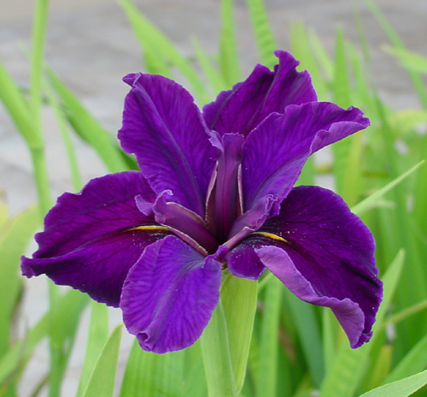
Kwart-voor-sewe-lelie 4
Bladsy 61-90

Slide 2
Bladsy 61
‘n Jaar later kom Peter terug van Amerika af en verras Iris by die werk. Hy vra haar om saam met hom te gaan eet.
Peter wil weet of Iris nie saam met hom terug wil gaan Amerika toe nie?
Daarna wil hy weet of daar nie ‘n man in Iris se lewe is wat sal omgee as sy saam met hom gaan nie.

Slide 3
Bladsy 62
Peter wou weet of Iris ‘n kêrel het.
Peter soen Iris hard, en hy wou weet waarom Iris die eerste aand toe hulle ontmoet het, saam met hom na sy woonstel toe is
Iris vertel hom toe van haar fantasie karakter: Peter, wat sy uitdink. Hy vra of hy deel is van so ‘n versinsel?
Sy sê dat dit juis die punt is: HY IS NIE!!
Iris is weer saam met Peter woonstel toe!

Slide 4
Bladsy 63-64
Dokter Anders is ongelukkig omdat Iris lang etensure neem.
Hy wens dat dit moet einde kry en Iris sê dat dit klaar verby is – r. 16 (Dus is Peter terug Amerika toe)
Tipografiese wit: Tydsprong
Lees die gedeelte waar die engel (bl. 63-64) vandaan kom.

Slide 5
Bladsy 65-66
Mevrou Anders kom nogsteeds na Dokter Anders toe om aan haar tande te werk.
Terwyl sy wag maak sy die plante se blare skoon en stapel die tydskrifte netjies opmekaar.
Dora kom Dokter Anders aanspreek omdat sy hoor hy daag by elke partytjie met iemand anders aan sy sy op – hulle is GESKEI en sy het ‘n krisis.
Dokter Anders is kort, bleswordend en middeljarig.

Slide 6
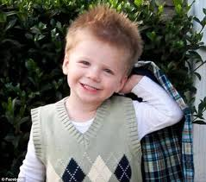
Bladsy 67
Dokter Anders sê dat Iris nie in mans belangstel nie???? Wat van Peter?
Tipografiese wit: Tydsprong
Iris raak moeg vir haar fantasie (Greta en Eduard).
IRIS SOEK NOU ‘N NUWE FANTASIE
Iris verwys na Elsa as DIE MOEDER!
Iris sien gladnie romanse in ‘n verhouding met ‘n tweejarige seun in die huis nie.

Slide 7
Bladsy 68-69
Kara kondig aan dat sy die man van haar drome ontmoet het.
Pa vra wat fout is met ons eie mans in ons land, waarom ‘n buitelander? En ma wou weet of hulle met hom sal kan praat?
Claude gaan kom kuier en hy is van Martinique, Franssprekend en kan ‘n bietjie Engels praat. Hy bly nou in Frankryk en is ‘n lektor in kunsgeskiedenis by ‘n klein kollege.
MA VRA OF CLAUDE WEET VAN APARTHEID?

Slide 8
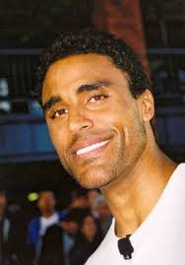
Claude

Slide 9
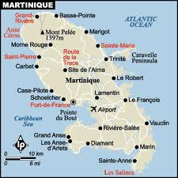
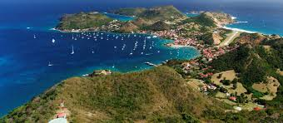
Martinique

Slide 10
Bladsy 70-74
Kara se kêrel is bruin (olyfkleurig).
Iris vergelyk Claude met haar fiktiewe Eduard.
Lees bl 70 r. 36 – bl. 71
Almal was beïndruk met Claude, behalwe Elsa en Hannes.
Kara se tyd op die verhoog is verby en nou kondig Pa aan dat hy aan die einde van die jaar gaan aftree en gaan boer met beeste in die bosveld. Ma het gebly!!

Slide 11
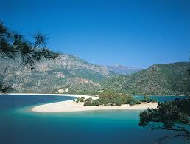
HOOFSTUK 2: Bladsy 75
Die 2 jaar na Pa afgetree het was vol wendinge:
# Dokter Anders seil saam met ‘n geskeide vrou en haar 2 dogters om die Turkse kus.
# Frederik, ‘n jong tandarts, neem waar in dokter Anders se plek.
# Elsa het besluit sy wil net een kind hê en sê aan Hannes om te gaan vir ‘n vasektomie. Hy weier en Elsa laat haarself steriliseer.

Slide 12
Bladsy 75(vervolg)- 76
# Kara het Frankryk toe getrek om by Claude te gaan bly.
# Polder het hondegriep gekry en dood gegaan en Johanna sê dat hy honnehemel toe is. Twee dae later het ma weer ‘n nuwe Polder gekry en ook Nederlands met hom gepraat.
* Iris kom nou agter dat haar ma ook geweet het van ouma se engel.

Slide 13
Bladsy 77-78
Ma vra Iris wat van Peter geword het, terwyl hulle die wasmasjien regmaak.
Ma stel voor dat Iris vir hom moet gaan kuier.
Frederik was nie gelukkig oor Iris se besluit om vir Peter te gaan kuier nie
Iris vergelyk Frederik ook met Eduard. Tussen Frederik en Claude het haar fantasie Eduard begin gestalte kry, maar sonder Peter verhonger sy.
Frederik was lank en donker en prenteboek mooi.

Slide 14
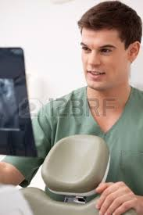
Frederik

Slide 15
Bladsy 79
Frederik het Iris uitgeneem, maar sy wou niks meer toelaat as soen nie.
Die swangerskap motief van Iris se fantasie is geskrap en Greta is nou onvrugbaar. Iris sê dat die idee aan klein Johan met sy taai hande en suur gesig kan niemand romanties raak nie!
Lees bladsy 79 r. 8 vir die rede waarom Iris so vinnig haar vliegtuigkaartjie gedurende haar etensuur bespreek het.

Slide 16
Bladsy 80-82
Hier vertel Iris van haar droom wat sy gehad het oor Peter wat verloof geraak het aan ‘n Marie!
Peter se ma bring eetgoed na Iris toe om saam te vat na Peter toe.
Peter se ma, Tant Ans, is kort en dikkerig met ‘n oop laggende gesig.
Lees bl. 82 waarom Iris nie wil trou nie.

Slide 17
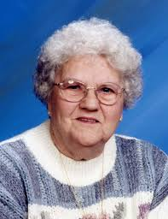
Peter se ma – Tant Ans

Slide 18
Bladsy 83-84
Tant Ans sê dat wanneer Peter terug kom van Amerika af sal hy ‘n DOKTOR wees.
Hier sê Iris dat sy nie weet dat Peter lief is vir beskuit nie, sy erken aan haarself dat hulle mekaar op die seksuele gebied ken, maar gladnie as mens nie.
Tant Ans vertel van Peter se broer, Jonsie,wat ‘n skrynwerker is en die mooiste meubels maak. Sy sê ook dat Peter ‘n inkennige mens is.

Slide 19
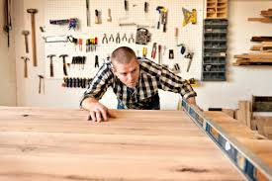
Jonsie

Slide 20
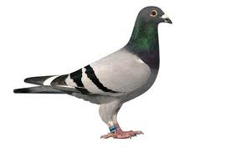
Bladsy 85-87
Tant Ans verduidelik die misspatsels in die bak van die bakkie – Dit is Pappie se posduiwe.
Tant Ans sê dat sy van ‘n kaalvoet kind hou!
Elsa is afkeurend oor Iris se reis, want sy sê ‘n meisie loop nie agter ‘n man aan nie.
Johanna treur oor al haar “kinders” die huis verlaat en die favourites gaan oorsee.
Iris erken hier dat sy begin oud word en nes die Iris eenkeer ‘n jaar blom moet sy ook haar tyd soek om te blom!!

Slide 21
Bladsy 88-89
Ma, Pa en Frederik het haar gaan afsien op die lughawe. Frederik pleit dat sy moet bly.
Iris gaan eers vir Kara in Frankryk kuier en dan New York toe vlieg om by Peter aan te sluit.
Die man langs Iris op die vliegtuig irriteer haar en sy begin ‘n nuwe fantasie waar Greta en Eduard op ‘n vliegtuig langs mekaar beland en dan mekaar ontdek.

Slide 22
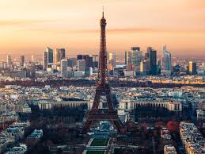
Parys

Slide 23
Bladsy 90
Claude ontmoet vir Iris op die stasie, nadat sy ‘n slapelose nagvlug, ‘n busrit en ‘n ure lange treinrit meegemaak het.
Kara-hulle se woonstel was op die boonste vloer van die vierverdieping kompleks en sonder ‘n hysbak.
Iris sien dat Kara verwagtend is !!
Kara is in die wolke daaroor en sê dat sy die hele gebou met reënboogkindertjies wil vul!

